Slide 1
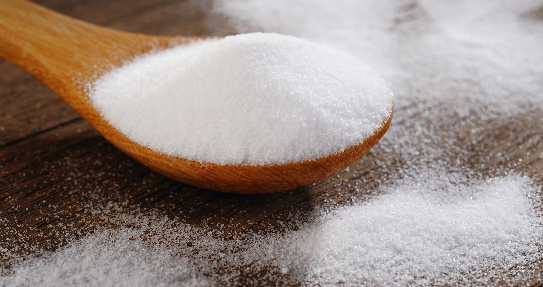
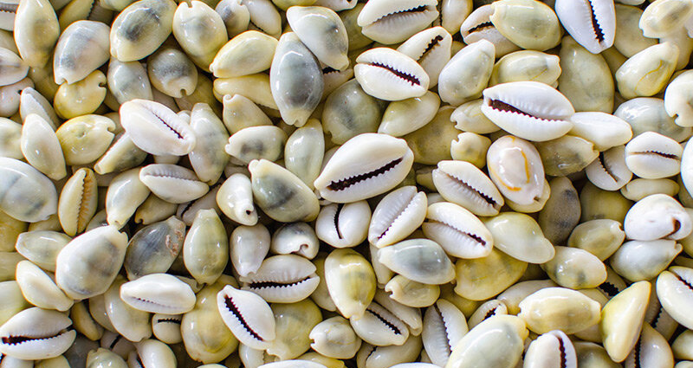
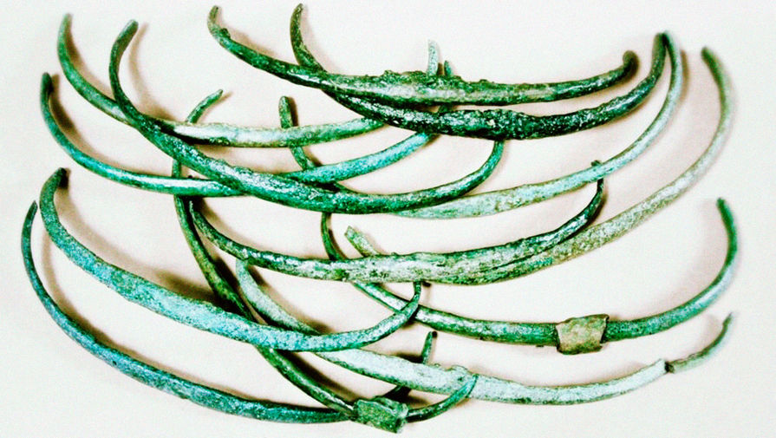
Was haben diese Dinge gemeinsam?

Slide 2
Würdest du ein T-shirt gegen ein Auto tauschen ?

Slide 3
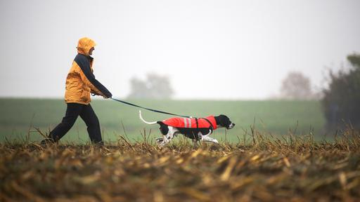
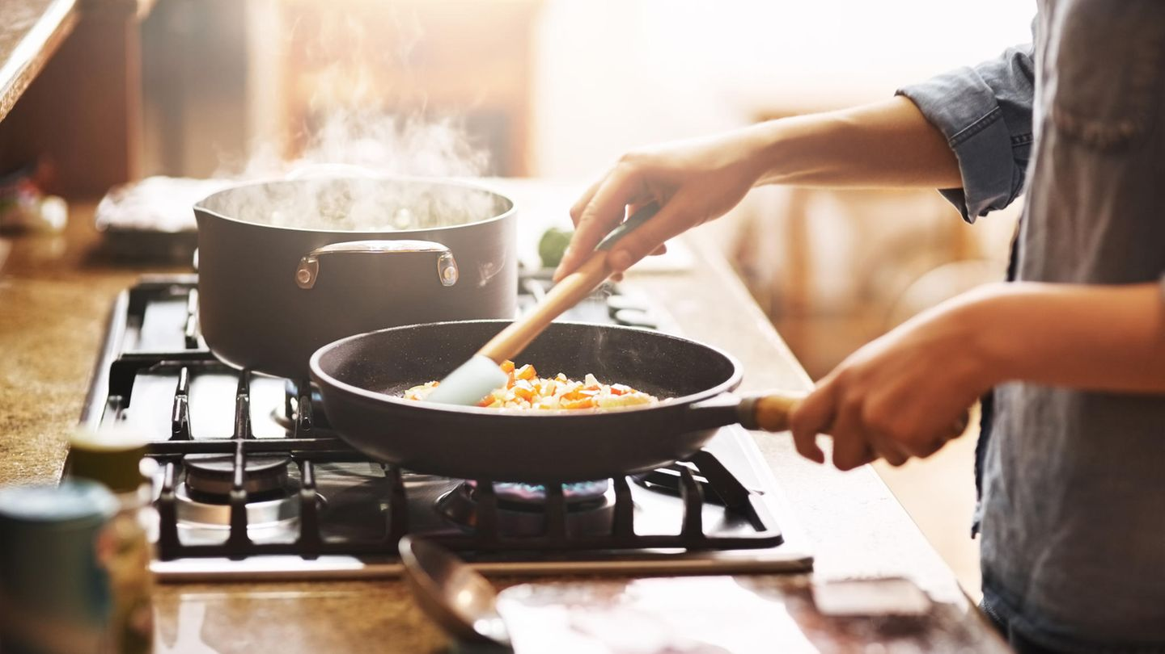
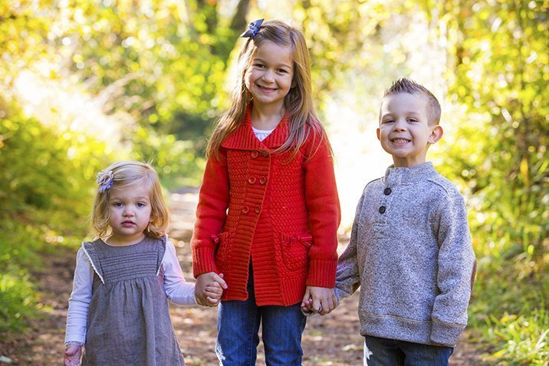
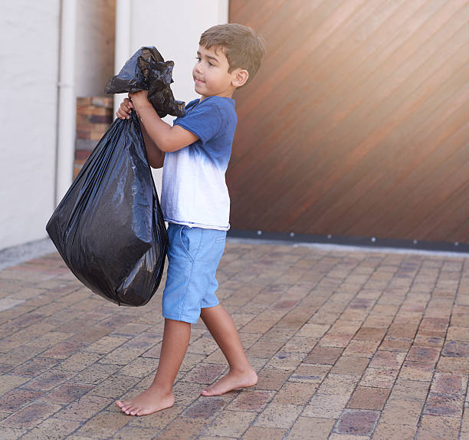
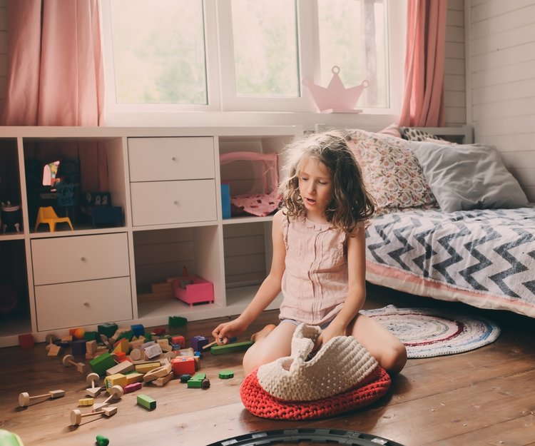
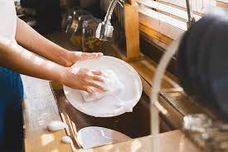
Wofür können die Jugendliche bezahlt werden:
Babysitten
mit dem Hund spazieren
kochen
Müll rausgeben
die Wäsche waschen
Zimmer aufräumen
Geschirr spülen

Slide 4
Wortschatz
der Einkommen – доход
die Ausgaben – расходы
Der Gesamteinkommen – общая сумма дохода
Die Gesamtausgaben – общая сумма расходов
sparen – копить деньги

